Slide 1

Автоматизация подбора параметров алгоритма факторизации больших чисел с применением эллиптических кривых на основе эвристических методов оптимизации
Плеханов Егор Сергеевич, группа 5140203/40101
Научный руководитель: к.ф.-м.н. Пак В. Г.
Санкт-Петербургский политехнический университет Петра Великого, 2026 г.

Slide 2
АКТУАЛЬНОСТЬ
ECM важен там, где факторизация выполняется сериями
Составное
число N
Малые / средние
делители: ECM
Кофактор:
QS / GNFS
→
→
КОНТЕКСТ
РЕСУРСЫ
ПРОБЛЕМА
Факторизация связана со стойкостью RSA и расчетами теории чисел.
Массовые ECM-запуски дороги: меньше времени и кривых — меньше вычислений.
Параметры GMP-ECM надежны, но не всегда оптимальны локально.
Плеханов Егор Сергеевич
Автоматизация подбора параметров алгоритма факторизации больших чисел с применением
эллиптических кривых на основе эвристических методов оптимизации
2/17

Slide 3
ЦЕЛЬ И ЗАДАЧИ
Цель работы и ключевые этапы: от анализа ECM до проверки найденных параметров
ЦЕЛЬ
Разработать и исследовать программную систему автоматического подбора параметров ECM и оценить выигрыш относительно GMP-ECM.
Задача 1
Задача 2
Провести аналитический обзор алгоритмов факторизации и определить место ECM среди специализированных и универсальных методов.
Рассмотреть теоретические основы ECM и влияние параметров B1 и B2 на вероятность успеха и стоимость вычислений.
Задача 3
Задача 4
Проанализировать практические подходы к выбору параметров ECM и формализовать подбор B1/B2 как стохастическую оптимизацию «черного ящика».
Обосновать выбор эвристических методов оптимизации для настройки параметров ECM.
Задача 5
Задача 6
Разработать программную систему генерации датасетов, запуска GMP-ECM, оптимизации, валидации и анализа результатов.
Провести вычислительные эксперименты, сравнить найденные параметры со справочными GMP-ECM и сформулировать ограничения и рекомендации.
Плеханов Егор Сергеевич
Автоматизация подбора параметров алгоритма факторизации больших чисел с применением
эллиптических кривых на основе эвристических методов оптимизации
3/17

Slide 4
ОБЪЕКТ И ПРЕДМЕТ
Настраивается не вся факторизация, а два управляющих параметра ECM
ОБЪЕКТ
ПРЕДМЕТ
ГИПОТЕЗА
Алгоритм факторизации целых чисел методом эллиптических кривых и его реализация GMP-ECM.
Автоматизированный выбор параметров B1 и B2 с применением эвристических методов оптимизации.
Для заданного класса чисел и среды параметры ECM можно локально настроить лучше справочных.
Таблицы GMP-ECM используются как сильные базовые значения.
Плеханов Егор Сергеевич
Автоматизация подбора параметров алгоритма факторизации больших чисел с применением
эллиптических кривых на основе эвристических методов оптимизации
4/17

Slide 5
МЕТОД ECM
B1 и B2 задают компромисс между шансом успеха и ценой кривой
N, B1, B2
Случайная
кривая
Стадия 1
B1
Стадия 2
B2
Делитель/
новая кривая
→
→
→
→
B1/B2 ВЫШЕ
B1/B2 НИЖЕ
Растет вероятность успеха.
Дешевле одна попытка.
Оптимум находится между этими двумя альтернативами и зависит от практических требований.
Плеханов Егор Сергеевич
Автоматизация подбора параметров алгоритма факторизации больших чисел с применением
эллиптических кривых на основе эвристических методов оптимизации
5/17

Slide 6
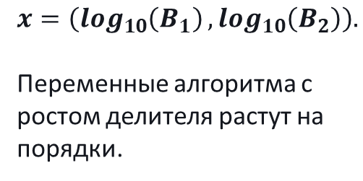

ПОСТАНОВКА
Настройка B1/B2 сведена к оптимизации «черного ящика» с ограничениями
ПЕРЕМЕННЫЕ
ОГРАНИЧЕНИЯ
ОЦЕНКА
$$x=\left(\log_{10}\left(B_{1}\right),\log_{10}\left(B_{2}\right)\right).$$
Переменные алгоритма с ростом делителя растут на порядки.
$${{B_{1 min}≤B_{1}≤B_{1 max}, \atop B_{2 min}≤B_{2}≤B_{2 max},} \atop {B_{1}≤B_{2}, \atop \frac{B_{2}}{B_{1}}≤R_{max.}}}$$
Одна точка = серия запусков GMP-ECM с измерением успеха, времени и кривых.
Аналитической формулы качества нет:
оптимизатор видит GMP-ECM как внешнюю функцию, дающую шумные эмпирические оценки.
Плеханов Егор Сергеевич
Автоматизация подбора параметров алгоритма факторизации больших чисел с применением
эллиптических кривых на основе эвристических методов оптимизации
6/17

Slide 7
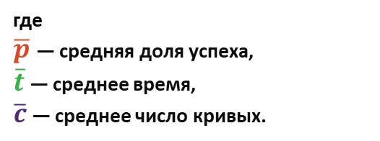

МЕТРИКА И ВАЛИДАЦИЯ
Control-набор защищает результат от переоценки на функции дающей зашумленный результат
SCORE
(композитная метрика)
Штраф за недобор успеха (ниже 90%)
Train-набор
Оптимизатор
RS / DE / GA / PSO / BO
Найденные
B1/B2
→
→
$$200000⋅\max\left(0, 0.90−\overline{p}\right)+ 10000⋅\overline{t}+ 50⋅\overline{c}$$
где
$\overline{p}$ — средняя доля успеха,
$\overline{t}$ — среднее время, $\overline{c}$ — среднее число кривых.
Взвешенное время
Взвешенное число кривых
Control-набор
Независимая
валидация
→
GAIN, %
(метрика улучшения)
$$\frac{score_{baseline}−score_{method}}{score_{baseline}}×100\%$$
Плеханов Егор Сергеевич
Автоматизация подбора параметров алгоритма факторизации больших чисел с применением
эллиптических кривых на основе эвристических методов оптимизации
7/17

Slide 8
МЕТОДЫ
Пять оптимизаторов покрывают разные стратегии поиска
Таблица 1 – Методы оптимизации
Метод | Тип | Роль
RS | Случайный поиск | Базовый ориентир
DE | Дифференциальная эволюция | Популяционный направленный поиск
GA | Генетический алгоритм | Эволюционный поиск с элитизмом
PSO | Роевой алгоритм | Личный и коллективный опыт частиц
BO | Байесовская оптимизация | Суррогатная модель дорогой функции
Сравнение идет в едином pipeline: одни ограничения, одна метрика, один протокол валидации.
Плеханов Егор Сергеевич
Автоматизация подбора параметров алгоритма факторизации больших чисел с применением
эллиптических кривых на основе эвристических методов оптимизации
8/17

Slide 9
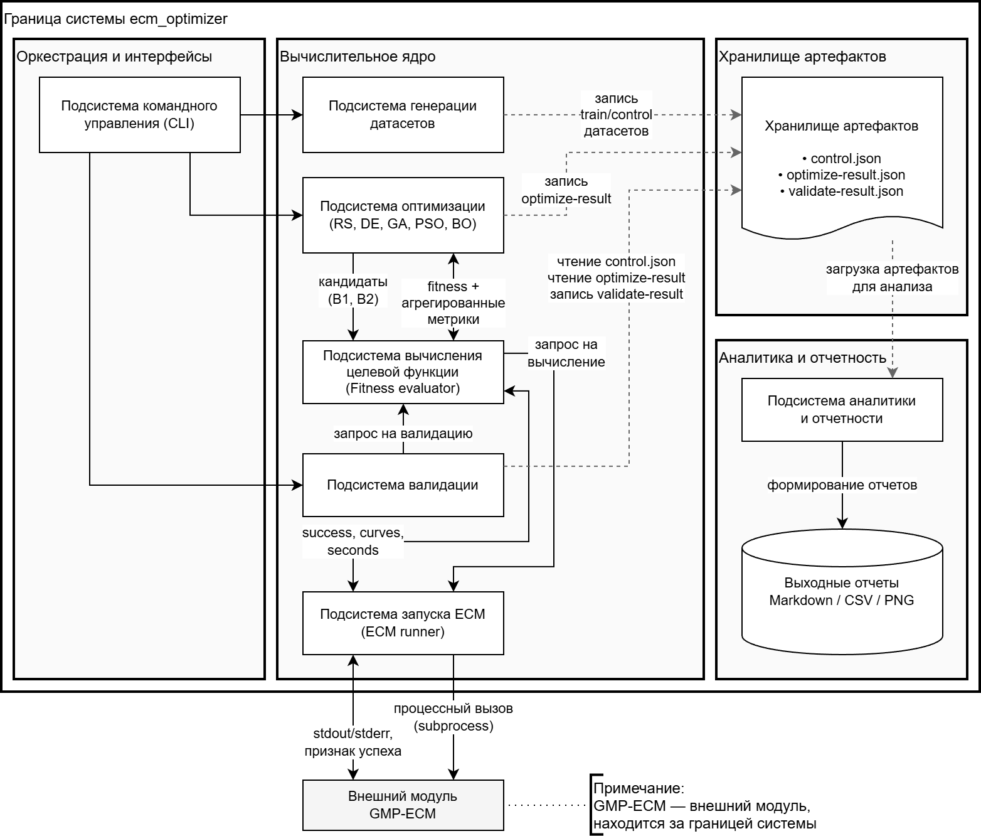
АРХИТЕКТУРА
Разработанная система воспроизводит полный цикл эксперимента
generate
датасеты
optimize
fitness + GMP-ECM
→
АРТЕФАКТЫ
CLI
JSON
CSV
PNG
Markdown
→
validate
control-проверка
analyze
таблицы и графики
→
Оптимизатор не вычисляет GMP-ECM напрямую:
все кандидаты проходят через единый fitness evaluator.
Рис. 1. Архитектурная схема системы
Плеханов Егор Сергеевич
Автоматизация подбора параметров алгоритма факторизации больших чисел с применением
эллиптических кривых на основе эвристических методов оптимизации
9/17

Slide 10
ЭКСПЕРИМЕНТ
Дизайн разделяет поиск параметров и их валидацию
N = p ⋅ q
20 цифр
30 цифр
80 + 80
11000 / 1900000
Целевой простой делитель p.
Кофактор, простой q.
Train и control
наборы.
Эталон GMP-ECM B1/B2.
ЭТАП 1
ЭТАП 2
Широкие границы поиска для локализации перспективной области параметров.
Уточненные границы и ограничение B2/B1 <= 1000 для практичных конфигураций.
Основной расчет выполнен на ресурсах СКЦ СПбПУ с использованием SLURM.
Плеханов Егор Сергеевич
Автоматизация подбора параметров алгоритма факторизации больших чисел с применением
эллиптических кривых на основе эвристических методов оптимизации
10/17

Slide 11
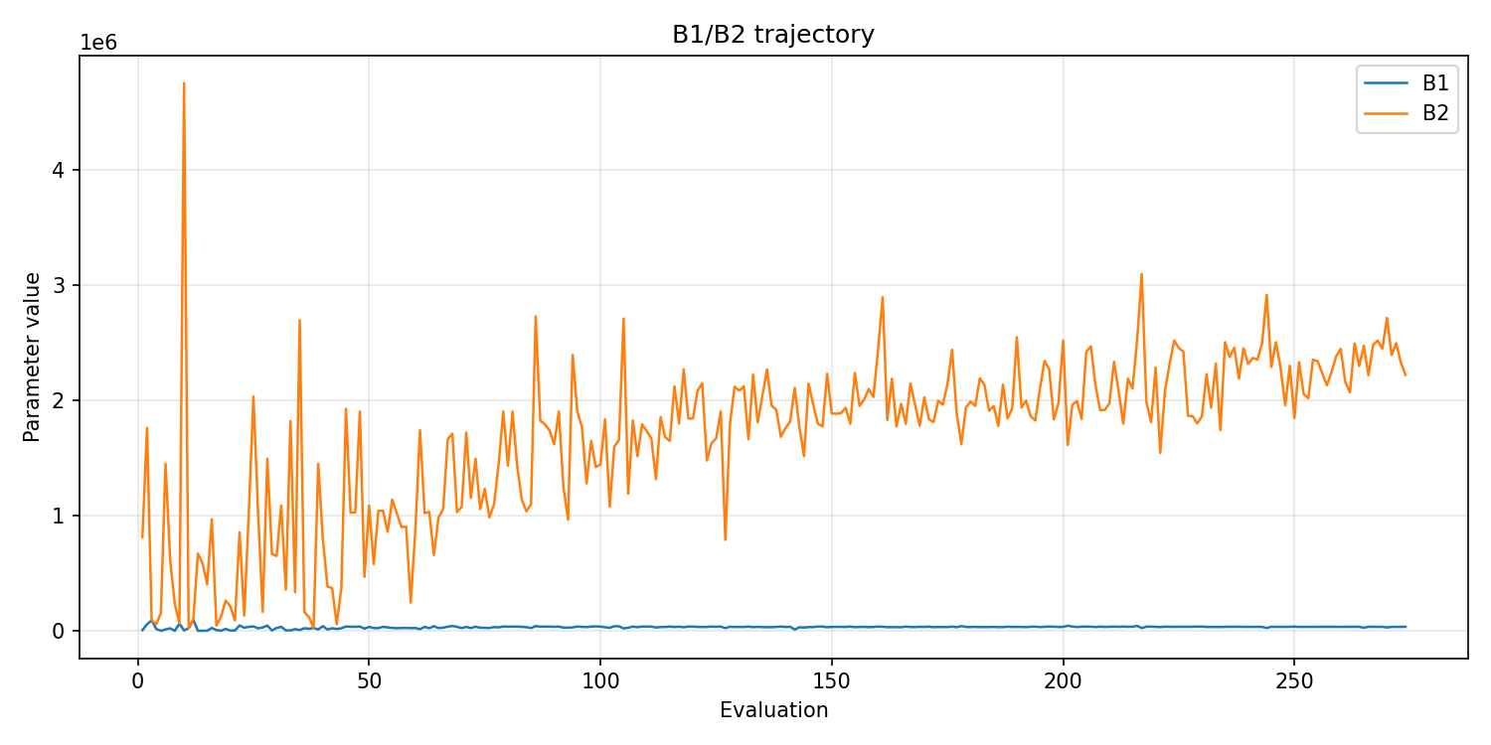
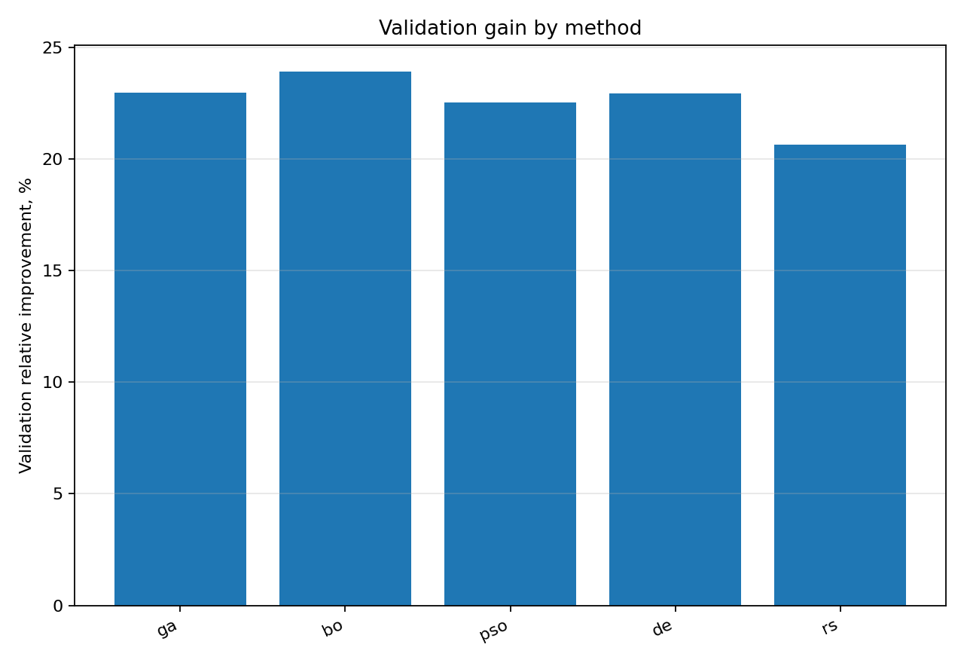
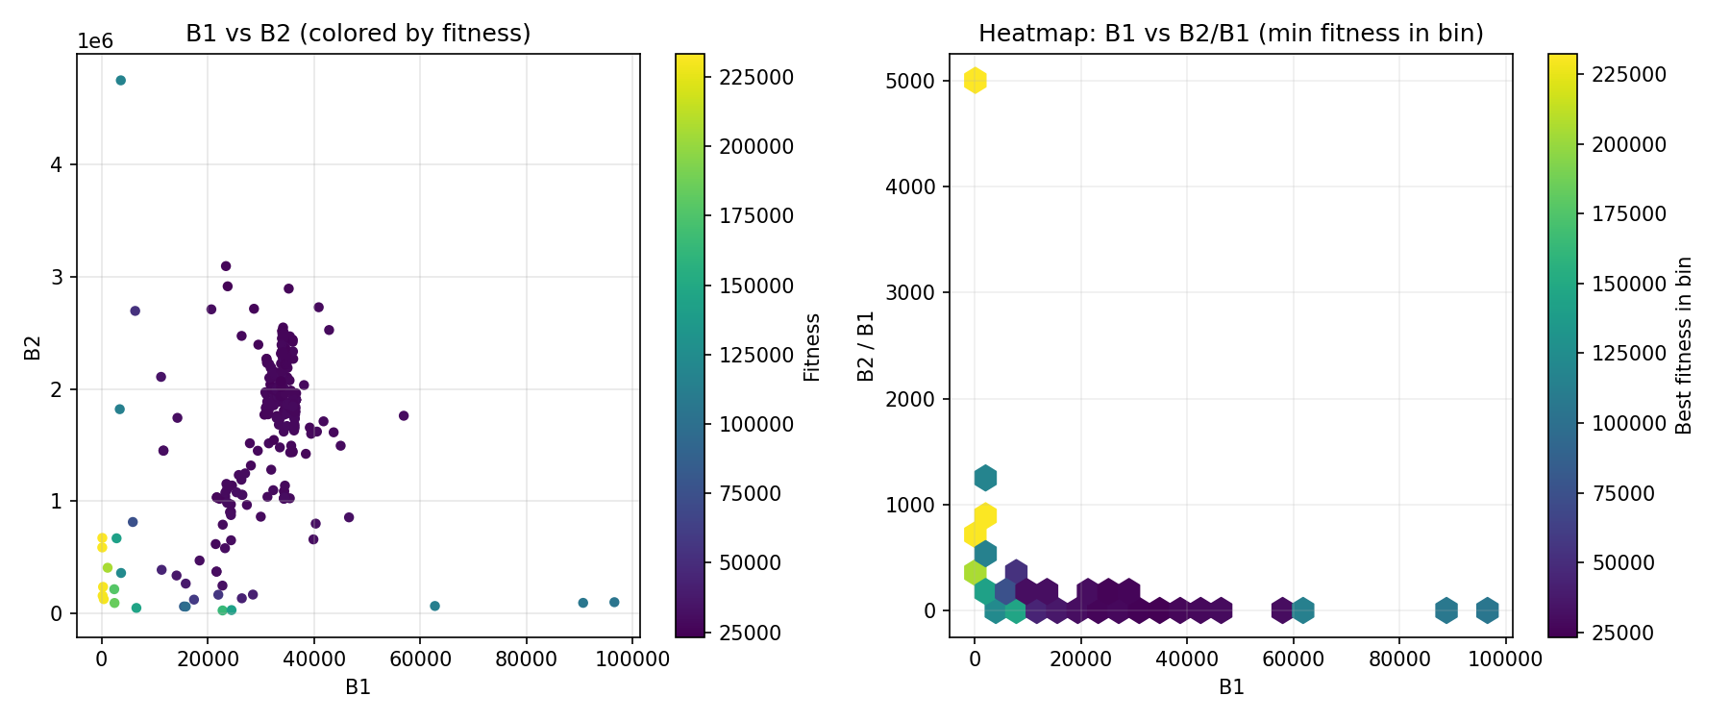
ШИРОКИЙ ПОИСК
Первый этап нашел область параметров лучше справочной
20-23%
Снижение метрики.
18-19%
Снижение времени.
35-52%
Снижение кривых.
Рис. 3. Выигрыш валидационной метрики по методам
Рис. 2. Траектория поиска GA в пространстве B1/B2
Плеханов Егор Сергеевич
Автоматизация подбора параметров алгоритма факторизации больших чисел с применением
эллиптических кривых на основе эвристических методов оптимизации
11/17

Slide 12
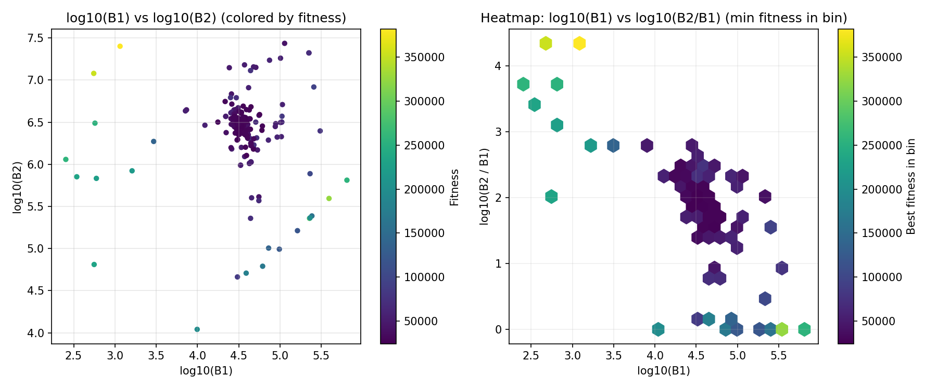
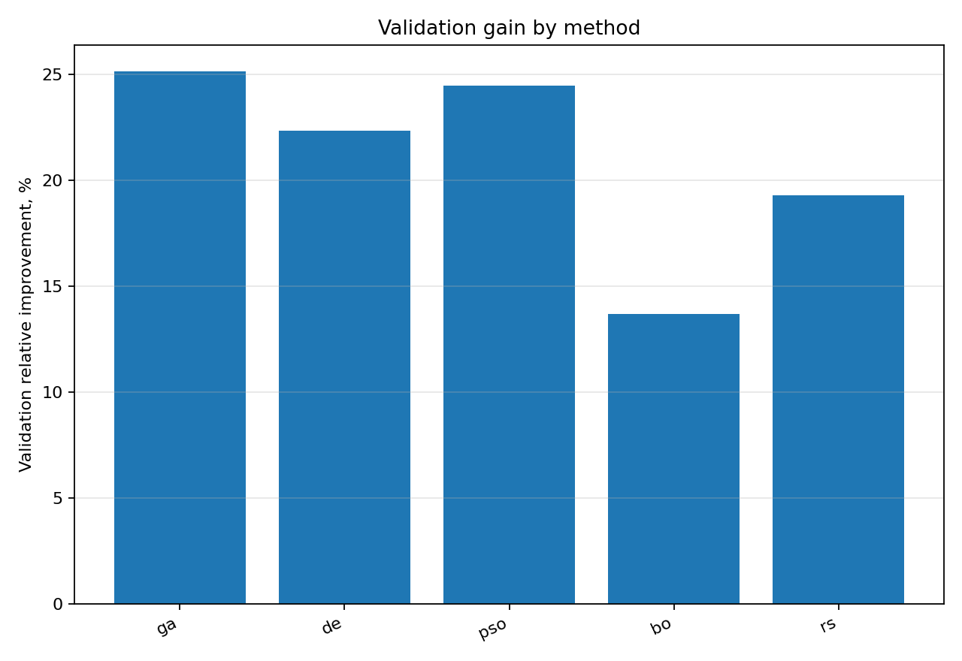
УТОЧНЕННЫЙ ПОИСК
GA дал лучший баланс метрики и времени; PSO сильнее всего сократил кривые
Таблица 2 – Результаты оптимизации
Метод | B1 | B2 | Метрика, % | Время, % | Кривые
BO | 20510 | 636495 | -13,70 | -14,30 | -9,71
DE | 33716 | 3003081 | -22,35 | -17,92 | -51,69
PSO | 52298 | 2726216 | -24,46 | -18,75 | -62,42
GA | 32609 | 2737437 | -25,14 | -21,04 | -52,14
Рис. 4. Проверенные B1/B2 алгоритмом GA
-25%
-62%
GA метрики
PSO кривые
Рис. 5. Выигрыш метрики по методам
Плеханов Егор Сергеевич
Автоматизация подбора параметров алгоритма факторизации больших чисел с применением
эллиптических кривых на основе эвристических методов оптимизации
12/17

Slide 13
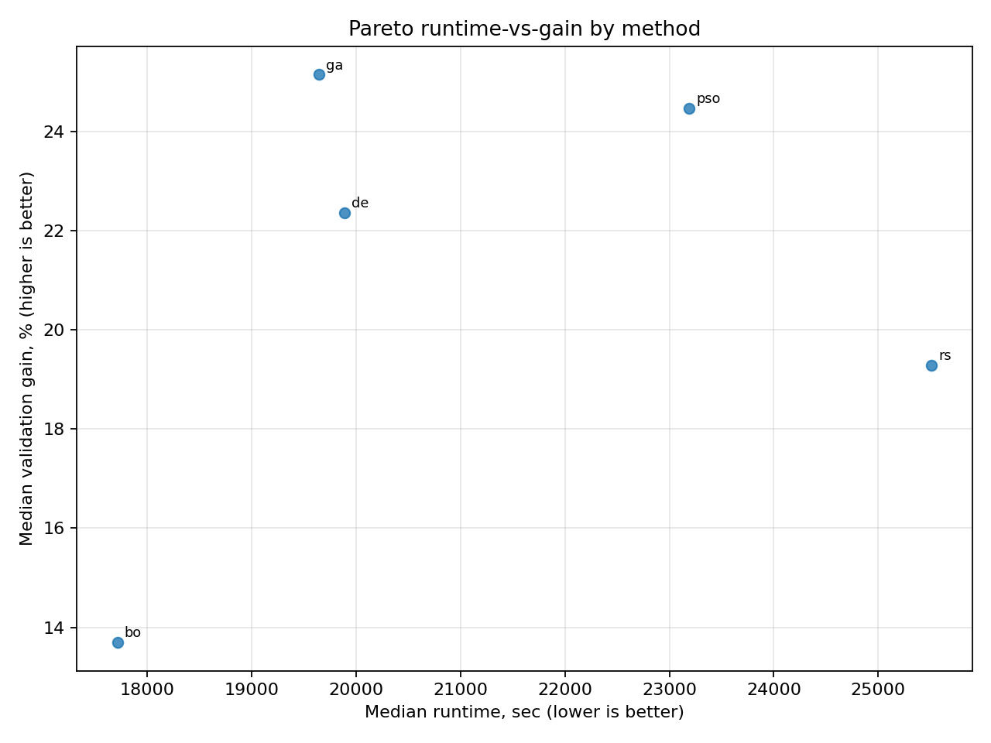
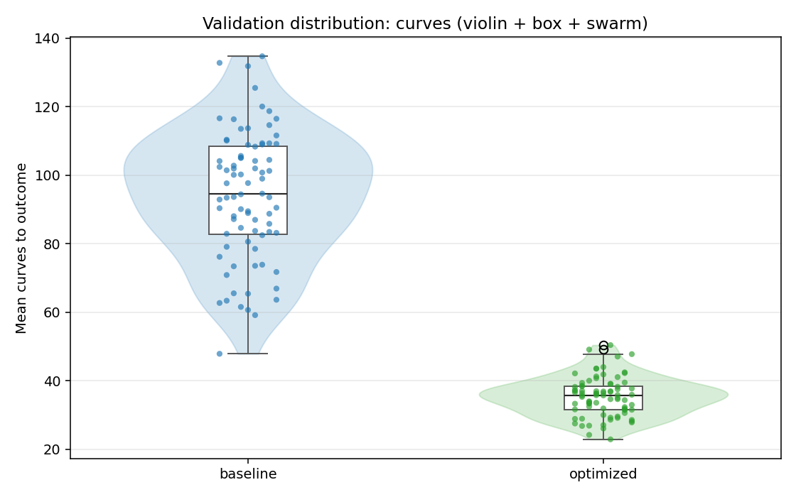
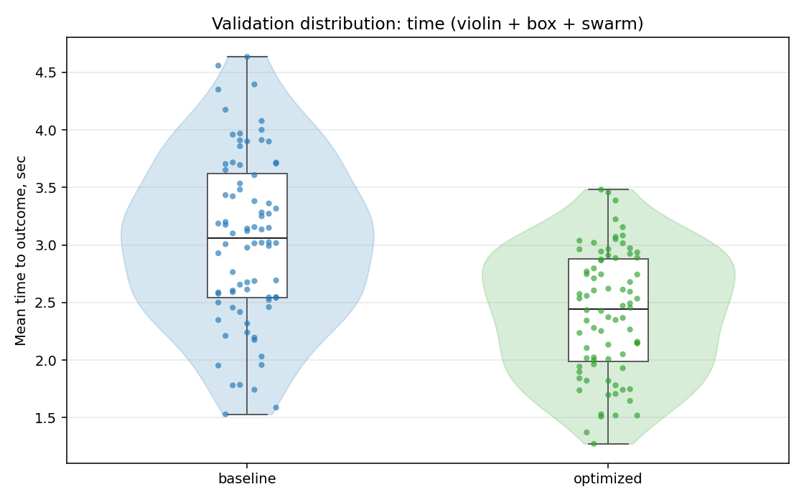
ИНТЕРПРЕТАЦИЯ
Разные методы полезны для разных практических целей
Рис. 6. Компромисс между временем оптимизации и выигрышем
Рис. 7. PSO: распределение числа кривых
Рис. 8. GA: распределение по времени
GA: score + время
PSO: кривые
DE:
компромисс
BO: разведка
RS: быстрая разведка
Плеханов Егор Сергеевич
Автоматизация подбора параметров алгоритма факторизации больших чисел с применением
эллиптических кривых на основе эвристических методов оптимизации
13/17

Slide 14
НОВИЗНА
Выбор B1/B2 рассмотрен как воспроизводимая black-box оптимизация
ФОРМАЛИЗАЦИЯ
СРАВНЕНИЕ
ВАЛИДАЦИЯ
B1/B2 задаются как переменные задачи «черного ящика» с ограничениями с шумной эмпирической оценкой.
Пять эвристических методов сопоставлены в едином воспроизводимом конвеере.
Итоговые параметры проверены на независимой контрольной выборке.
Теоретическая значимость: параметры ECM описаны как объект автоматической конфигурации алгоритма.
Плеханов Егор Сергеевич
Автоматизация подбора параметров алгоритма факторизации больших чисел с применением
эллиптических кривых на основе эвристических методов оптимизации
14/17

Slide 15
ПРАКТИЧЕСКАЯ ЗНАЧИМОСТЬ
Результат работы — процедура и инструмент локальной настройки ECM
Разработан Python-пакет ecm_optimizer.
РЕКОМЕНДАЦИЯ 1
Параметры GMP-ECM как стартовый эталон.
Поддержаны generate, optimize, validate, run-plan и analyze.
РЕКОМЕНДАЦИЯ 2
Сохраняются JSON, CSV, PNG и Markdown-артефакты.
Сначала широкий поиск, затем уточнение.
Процедура переносима на новые классы чисел после проверки.
РЕКОМЕНДАЦИЯ 3
Проверять параметры на control-наборе.
Плеханов Егор Сергеевич
Автоматизация подбора параметров алгоритма факторизации больших чисел с применением
эллиптических кривых на основе эвристических методов оптимизации
15/17

Slide 16
АПРОБАЦИЯ
Апробация результатов экспериментальная и программная
ЭКСПЕРИМЕНТАЛЬНАЯ АПРОБАЦИЯ
ПРОГРАММНАЯ АПРОБАЦИЯ
Запуски выполнены на ресурсах СКЦ СПбПУ в среде SLURM. Параметры проверены на независимой выборке.
Конвейр проверен от генерации данных до анализа. Сохраняются seed, параметры, отчеты, таблицы и графики.
Плеханов Егор Сергеевич
Автоматизация подбора параметров алгоритма факторизации больших чисел с применением
эллиптических кривых на основе эвристических методов оптимизации
16/17

Slide 17
ЗАКЛЮЧЕНИЕ
По результатам исследования цель ВКР достигнута: разработана и экспериментально проверена воспроизводимая система автоматизированного подбора параметров ECM, позволяющая снизить эмпирическую оценку ожидаемой стоимости относительно GMP-ECM.
-25%
РЕШЕННЫ ЗАДАЧИ
Снижение
валидационной метрики.
Выполнен аналитический обзор методов факторизации; определено место ECM в практическом конвейере.
Рассмотрены стадии ECM и влияние B1/B2 на вероятность успеха, время и число кривых.
Подбор B1/B2 формализован как стохастическая задача «черного-ящика» с ограничениями.
Обоснован набор эвристических методов: RS, DE, GA, PSO и BO.
Разработана Python-система: датасеты, GMP-ECM, оптимизация, валидация и анализ.
Проведены эксперименты, независимая контрольная валидация, анализ ограничений и рекомендации.
-21%
Снижение
среднего времени.
-62%
ПЕРСПЕКТИВЫ РАЗВИТИЯ
Снижение
числа кривых.
МАСШТАБ
ПЕРЕНОСИМОСТЬ
МЕТОДИКА
25-, 30-, 35-значные и более крупные делители.
Платформы, версии GMP-ECM и специальные классы чисел.
Дополнительные seed/control-наборы, CPU-hour, адаптивная остановка.
Плеханов Егор Сергеевич
Автоматизация подбора параметров алгоритма факторизации больших чисел с применением
эллиптических кривых на основе эвристических методов оптимизации
17/17

